Slide 1
Социальная инженерия Информационная безопасность
20.09.2021
Доборщук Владимир НФИбд-01-18

Slide 2
Что говорит Википедия?
Социальная инженерия - психологическое манипулирование людьми с целью совершения определенных действий или разглашения конфиденциальной информации.

Slide 3
Содержание доклада
01
02
03
История
Суть
Выводы
Зарождение, как полноценного инструмента для манипуляций
Что из себя представляет социальная инженерия, её техники
Общее резюме о данном «феномене», его использовании в мире и личные наблюдения

Slide 4
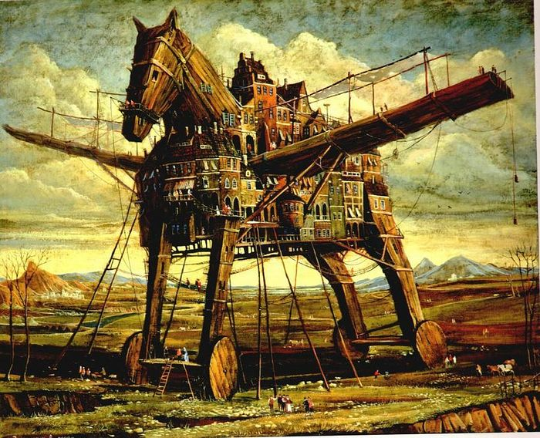
Откуда, когда и почему?
«Доверие нужно нам для того, чтобы манипулировать людьми»

Slide 5
Техники социальной инженерии
 | Название | Суть
1 | Претекстинг | Подготовленный сценарий
2 | Фишинг | «Улов» конф. информации
3 | Троянский конь | Привлечение внимание
4 | Дорожное яблоко | Интерпретация троянского коня
5 | Кви про кво | Предложение «помощи»

Slide 6
Обратная социальная инженерия
Создание ситуации, которая вынуждает человека обратиться за помощью
Реклама своих услуг или опережение оказания помощи другими людьми
Оказание помощи и воздействие

Slide 7
Антропогенная защита
Технологическая защита
Исключение человеческого фактора
Оснащение технологическими решениями для защиты

Slide 8
Список использованных источников
Кевин Митник, Вильям Саймон «Искусство обмана»: Компания АйТи; 2004
Крис Касперски «Секретное оружие социальной инженерии»: Компания АйТи; 2005
Домарев В. В. Безопасность информационных технологий. Системный подход — К.: ООО ТИД Диа Софт, 2004. — 992 с.
Гришина Н.В. – Организация комплексной защиты информации. – М: Гелиос АРВ, 2007. – 256.

Slide 9
Спасибо за внимание

